Slide 1
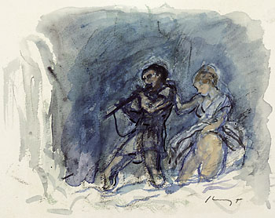
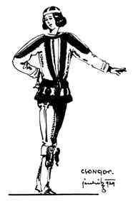
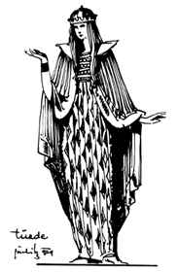
Csongor és Tünde – Tamino és Pamina
„A fő kincs a szerelem,
Szép világa álmaimnak”
(Tünde)
„Örülnünk kell a szerelemnek,
Hisz a szerelem által élünk csupán.”
Az egymást kereső, egymásért küzdő és boldogságukat egymásban megtaláló szerelmesek. Összeköttetésben vannak az égi, örökkévaló (tündéri, isteni) erőkkel.

Slide 2
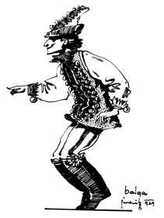
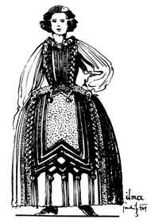
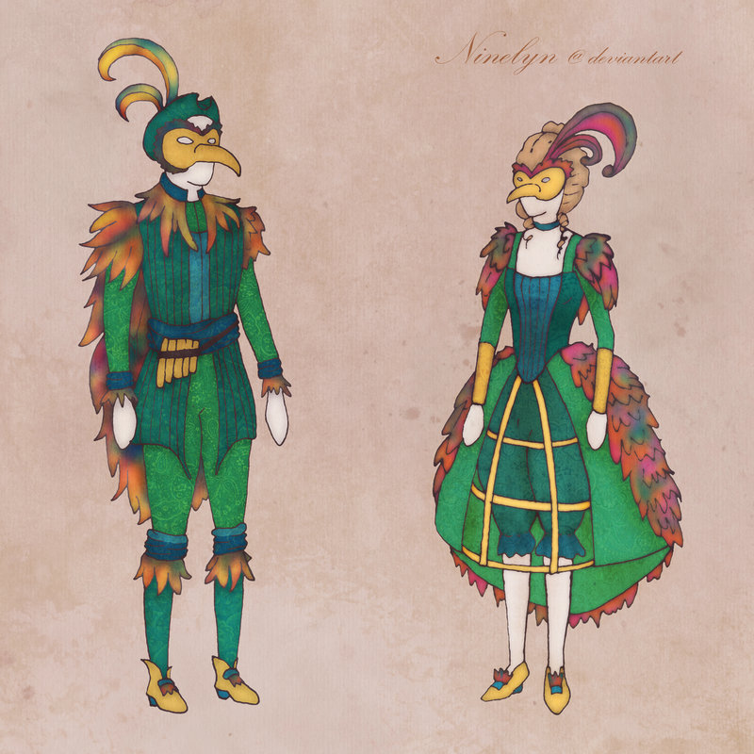
Balga és Ilma – Papageno és Papagena:
„Én a természet gyermeke vagyok, nekem elég, ha alszom, eszem és iszom, és … egyszer egy szépséges asszonykát találjak magamnak.”
(Papageno)
„Szomja, éhe mondhatatlan…”
(Ilma)
„Böske nyomdokát csapászom,”
(Balga)
A főszereplők kísérői, a földi, egyszerű, ösztönszintű szerelem mókás képviselői. Mindkét férfi megkísérli a párja hiánya miatt fölakasztani magát elkeseredésében.

Slide 3
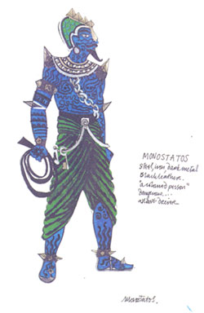
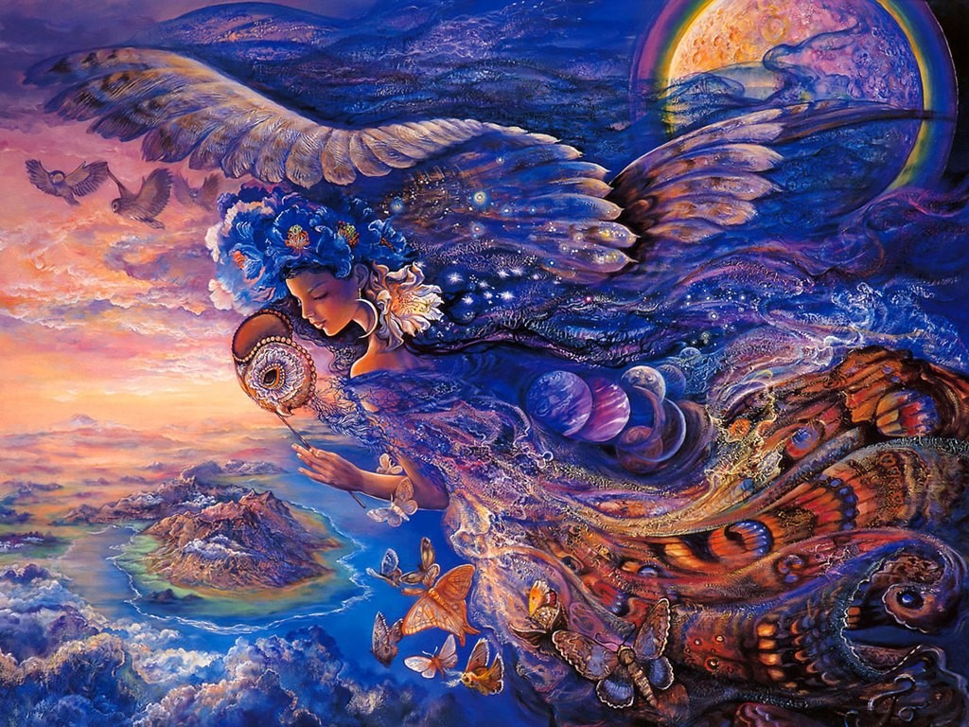
A szerelmeseket gátló gonosz szereplők
Mirígy
Az Éj királynője és Monostatos

Slide 4
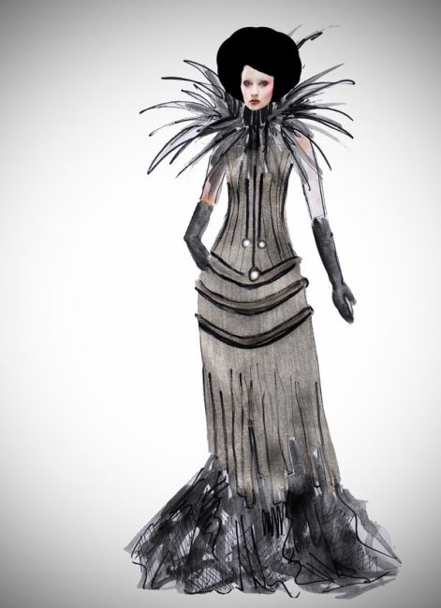
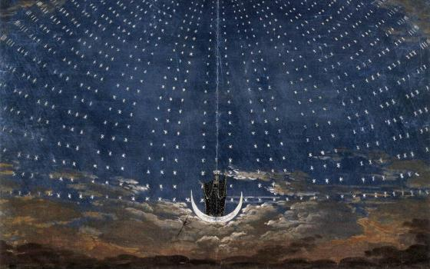
„…én valék, …én vagyok, …én leszek, Kietlen, csendes, lénynemlakta Éj.”
Az ÉJ motívuma két női alakban jelenik meg mindkét műben. A Varázsfuvolában Sarastro ellenfele, a gonoszság megtestesítője, a Csongor és Tündében a világot szülő ősanya. Mindkét alaknak van olyan szerepe, hogy a szerelmét választó lányt kitaszítják – Tündét a tündérvilágból a halandók közé, Paminát mint lányát taszítja el magától anyja.

Slide 5
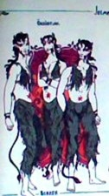
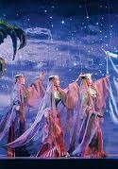
Mellékszereplők 3-as csoportokban
„Három fiú, szépek, bölcsek, kedvesek, Vezérelnek utunkon.”
Varázsfuvola:
3 fiú (a szerelmesek segítői)
3 hölgy (Segítőkként lépnek fel, de ellenfelekké válnak.)
Csongor és Tünde:
a 3 ördögfióka (a szerelmesek akadályozói)
a 3 vándor (Tanácsot adnak, de azzal nem segíthetnek.)

Slide 6
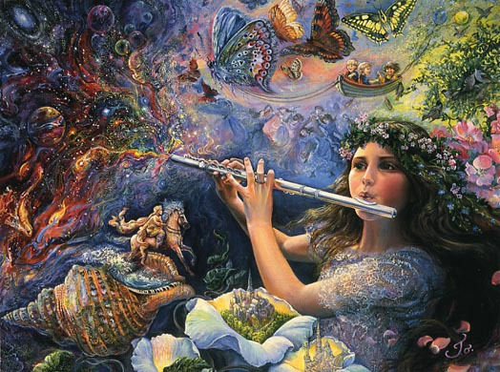
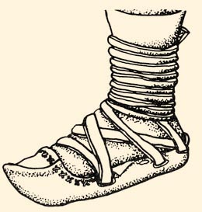
Varázserejű tárgyak
Ostor – bocskor – palást, illetve Varázsfuvola és ezüstcsengők. Ezek az ártó szereplőktől származó tárgyak, de a főszereplők segítőivé lesznek.
„Ezüstcsengők, varázsfuvolák, Biztos védelmet nyújtanak a bajban.”
„Ostor a szó, mely megindít- Bocskor a ló, mely viszen – … A palást rejt.”

Slide 7
Némaság-jelenetek
„Látni fogod Paminát, de nem szabad szólanod véle. Ez próbaidőd kezdete.”
„…e hazában Amely lány szól kedveséhez, Eljátszotta kedvesét, Eljátszotta szíve üdvét”
A főszereplők számára egy próbatétel, hogy nem szólhatnak egy találkozás során szerelmesükhöz, aki ráadásul nem érti, és kétségbeesik a hallgatás miatt.
Varázsfuvola: Taminónak kell hallgatnia
Csongor és Tünde: Tündének kell hallgatnia

Slide 8
A „Küzdelmes út”
„A Nap sugarai elűzik az Éjt, Megsemmisítve a képmutatók alattomos hatalmát.”
„Éjfél van, az éj rideg és szomorú, Gyászosra hanyatlik az égi ború; Jőj, kedves, örülni az éjbe velem, Ébren maga van csak az egy szerelem.”
A beteljesülés mindkét műben a „küzdelmes út” végigjárásával, a szerelmesek egymásra találásával következik be. Ez a Varázsfuvolában a világosság győzelmét jelenti, a Csongor és Tündében viszont a világ sötétsége előli elrejtőzést.

